Slide 1
РЕГИОНАЛНО УПРАВЛЕНИЕ НА ОБРАЗОВАНИЕТО
ВЕЛИКО ТЪРНОВО
23.11.2020 г.

Slide 2
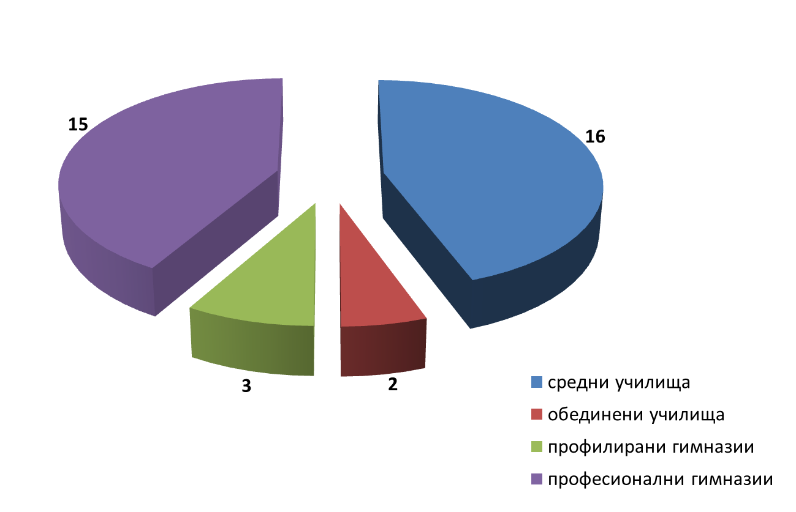
Училища, осъществяващи ДПП
ДПП в профилирани паралелки се осъществява само в 5 средни училища и в 1 профилирана гимназия;
ДПП в профилирани и професионални паралелки – в 6 средни училища и в 2 профилирани гимназии.

Slide 3
Реализиран ДПП за учебната 2020-2021 година
Реализирани 76 паралелки – 25 профилирани и 51 професионални;
Обучение в дневна форма – 68,5 паралелки;
Обучение в дуална форма – 7,5 паралелки със 189 ученици;
Обучение в защитените от държавата специалности от професии - 3,5 паралелки с 59 ученици;
Обучение в специалности от професии, по които е налице очакван недостиг от специалисти – 10,5 паралелки със 183 ученици.

Slide 4
Записани ученици - 1683
Средна пълняемост на паралелки в VIII клас – 22,14

Slide 5
ПЛАНИРАНЕ НА ДЪРЖАВЕН ПЛАН-ПРИЕМ ЗА УЧЕБНАТА 2021/2022 ГОДИНА

Slide 6
Брой ученици, завършващи VІІ клас

Slide 7
Брой ученици, завършващи VІІ клас - 1826
Notes:
Велико Търново 615 663 Горна Оряховица 328 327 Елена 79 80 Златарица 31 29 Лясковец 65 79 Павликени 153 165 Полски Тръмбеш 90 93 Свищов 253 258 Стражица 125 91 Сухиндол 12 15 1757 1800

Slide 8
Съпоставка
1757 ученици – реализирани 77 паралелки
с 1644 ученици
1798 ученици –
реализирани 76 паралелки
с 1683 ученици
1826 ученици –
възможен брой 77 паралелки
за 1848 ученици
2019
2020
2021

Slide 9
Акценти при планирането
Специалностите и профилите да са съобразени със стратегиите за развитие на съответната община и с необходимостта от кадри на пазара на труда;
Да се постига промяна на нагласите на родителите към професии с по-широко приложение, актуални за пазара на труда;
Да се отчита броят на учениците в съответната община при планиране на броя паралелки за ДПП за училището;
Предложенията да са в съответствие с политиките за развитие на образованието в област Велико Търново;
Да са съобразени с наличната МТБ, обезпеченост с педагогически специалисти и традициите;
Други външни фактори, обществени нагласи и очаквания.

Slide 10
РУО – Велико Търново подкрепя
Нови предложения на работодатели и работодателски организации с визия за реализацията на завършващите;
Избор на специалности от Списъка на професиите за професионално образование и обучение, които са атрактивни и актуални;
Обучение на ученици в STEM профили и професии;
Професионално образование и обучение в дуална форма;
Обучение по специалности, включени в Списък със защитените от държавата специалности от професии или в Списък със специалности от професии, по които е налице очакван недостиг от специалисти на пазара на труда.

Slide 11
Благодаря
за
вниманието!

